Slide 1
The Leibniz Supercomputing Centre in the Landscape of High Performance Computing
Dieter Kranzlmüller
Munich Network Management Team
Ludwig-Maximilians-Universität München (LMU) &
Leibniz Supercomputing Centre (LRZ) of the Bavarian Academy of Sciences and Humanities

Slide 2
Gauss Centre for Supercomputing (GCS)
High(est) Performance Computing in Germany
Combination of the 3 German national supercomputing centers:
John von Neumann Institute for Computing (NIC), Jülich
High Performance Computing Center Stuttgart (HLRS)
Leibniz Supercomputing Centre (LRZ), Garching n. Munich
Founded on 13. April 2007
Hosting member of PRACE (Partnership for Advanced Computing in Europe)

Slide 3
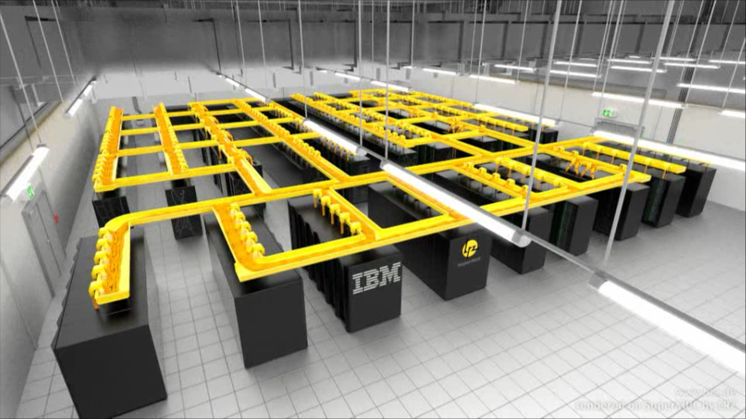
SuperMUC @ LRZ
Video: SuperMUC rendered on SuperMUC by LRZ
http://youtu.be/OlAS6iiqWrQ

Slide 4
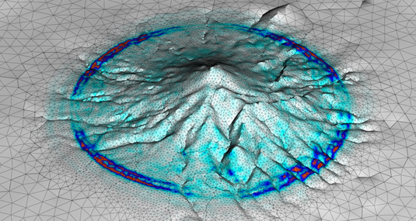
SeisSol - Numerical Simulation of Seismic Wave Phenomena
Dr. Christian Pelties, Department of Earth and Environmental Sciences (LMU)
Prof. Michael Bader, Department of Informatics (TUM)
1,42 Petaflop/s on 147.456 Cores of SuperMUC (44,5 % of Peak Performance)
http://www.uni-muenchen.de/informationen_fuer/presse/presseinformationen/2014/pelties_seisol.html
Picture: Alex Breuer (TUM) / Christian Pelties (LMU)
Notes:
Ludwig-Maximilians-Universität München
Suche
Links und Funktionen
www.lmu.de
LMU-Portal
Sitemap
RSS-Feeds
Sprachumschaltung
International Visitors
Navigationspfad
Startseite Informationen für: Presse Presseinformationen 2014 Rechenrekord auf dem SuperMUC
Hauptnavigation
AKTUELLES
ÜBER DIE LMU
EINRICHTUNGEN
STUDIUM
FORSCHUNG
KOOPERATIONEN
WEITERBILDUNG
drucken
Inhaltsbereich
Erdbebensimulation
Rechenrekord auf dem SuperMUC
München, 04/15/2014
Wissenschaftler der LMU und der TUM haben die Erdbebensimulationssoftware SeisSol auf dem Höchstleistungsrechner SuperMUC optimiert und die „magische“ Marke von einem Petaflop pro Sekunde geknackt – einer Rechenleistung von einer Billiarde Rechenoperationen pro Sekunde.
Visualisierung von Schwingungen im Inneren des Vulkans Merapi – Bild: Alex Breuer (TUM) / Christian Pelties (LMU)
Visualisierung von Schwingungen im Inneren des Vulkans Merapi – Bild: Alex Breuer (TUM) / Christian Pelties (LMU)
Mit der Software SeisSol simulieren Geophysiker der LMU Erdbeben und erforschen Bruchprozesse und seismische Wellen im Untergrund der Erde. Ihr Ziel ist es, mit möglichst realistischen Simulationen auf zukünftige Ereignisse besser vorbereitet zu sein und die zugrunde liegenden Mechanismen besser zu verstehen. Die Berechnung dieser Simulationen ist jedoch so komplex, dass selbst Supercomputer an ihre Grenzen stoßen.
Im Rahmen einer Kooperation passten nun die Arbeitsgruppen um Dr. Christian Pelties vom Department für Geo- und Umweltwissenschaften der LMU und Professor Michael Bader vom Institut für Informatik der TU München das Programm SeisSol mit Unterstützung durch das Leibniz-Rechenzentrum der Bayerischen Akademie der Wissenschaften so an die Parallelrechenstruktur des Garchinger Höchstleistungsrechners SuperMUC an, dass die Berechnungen um einen Faktor Fünf schneller wurden.
Der Realität immer näher
Mit einem virtuellen Experiment erreichten sie auf dem SuperMUC einen neuen Rekord: Um Vibrationen innerhalb des geometrisch sehr komplizierten Vulkans Merapi auf der Insel Java zu simulieren, führte der Supercomputer 1,09 Billiarden Rechenoperationen pro Sekunde durch. SeisSol konnte diese ungewöhnlich hohe Rechenleistung über die gesamte Laufzeit von drei Stunden halten und nutzte dabei alle 147.456 Rechenkerne des SuperMUC.
Möglich wurde das durch eine umfassende Optimierung und die komplette Parallelisierung aller 70.000 Codezeilen von SeisSol, das nun Rechenleistungen von bis zu 1,42 Petaflop pro Sekunde erzielen kann. Dies entspricht 44,5 Prozent der theoretisch auf dem SuperMUC verfügbaren Leistung. Damit gehört SeisSol weltweit zu den effizientesten Simulationsprogrammen seiner Art.
„Dank der nun möglichen hohen Rechenleistungen können wir fünf Mal so viele oder größere Modelle durchrechnen und erreichen deutlich präzisere Ergebnisse. Unsere Simulationen kommen so der Realität immer näher“, sagt der Geophysiker Dr. Christian Pelties vom Department für Geo- und Umweltwissenschaften der LMU. „Damit wird es möglich, viele grundlegende Mechanismen von Erdbeben besser zu verstehen, um hoffentlich besser auf zukünftige Ereignisse vorbereitet zu sein.“
Als nächste Schritte sind Simulationen von Erdbeben geplant, die sowohl den Bruchprozess auf der Meterskala als auch die dadurch erzeugten zerstörerischen seismischen Wellen simulieren, die sich über hunderte Kilometer ausbreiten. Die Ergebnisse sollen das Verständnis von Erdbeben verbessern und eine genauere Einschätzung möglicher zukünftiger Ereignisse ermöglichen.
„Die Beschleunigung der Simulationssoftware um einen Faktor Fünf ist nicht nur für die geophysikalische Forschung ein wichtiger Fortschritt“, sagt Professor Michael Bader vom Institut für Informatik der TU München. „Zugleich bereiten wir die verwendeten Methoden und Softwarepakete schon für die nächste Generation von Supercomputern vor, auf denen entsprechende Simulationen routinemäßig für verschiedene Anwendungen in den Geowissenschaften eingesetzt werden sollen“.
Gefördert wurde das Projekt von der Volkswagen Stiftung (Projekt ASCETE), vom Kompetenznetzwerk für Wissenschaftliches Höchstleistungsrechnen in Bayern (KONWIHR), von der Deutschen Forschungsgemeinschaft und durch das Leibniz Rechenzentrum der Bayerischen Akademie der Wissenschaften. Die Weiterentwicklung von SeisSol wird zudem unterstützt durch die Projekte „DEEP Extended Reach“, VERCE und QUEST der Europäischen Kommission.
Publikation:
Alexander Breuer, Dr. Alexander Heinecke Sebastian Rettenberger, Dr. Alice-Agnes Gabriel, Dr. Christian Pelties, Stefan Wenk, Michael Bader
Sustained Petascale Performance of Seismic Simulations with SeisSol on SuperMUC
Veröffentlichungstermin: International Supercomputing Conference – ISC’14, Leipzig, 22.-26- Juni 2014
drucken
nach oben
Servicebereich
Banner
INFORMATIONEN FÜR
Schülerinnen und Schüler
Studierende
Beschäftigte
Presse
Alumni
SERVICES FÜR JOURNALISTEN
Foto- und Drehgenehmigungen
Fotoservice
Pressetermine
Zahlen und Fakten
Gebäudeübersichten
KONTAKT
E-Mail: presse@lmu.de
Ansprechpartner
Fußzeile
Impressum Datenschutz Kontakt

Slide 5
SuperMUC System @ LRZ
Phase 1 (IBM System x iDataPlex):
3.2 PFlops peak performance
9216 IBM iDataPlex dx360M4 nodes in 18 compute node islands
2 Intel Xeon E5-2680 processors and 32 GB of memory per compute node
147,456 compute cores
Network Infiniband FDR10 (fat tree)
Phase 2 (Lenovo NeXtScale WCT):
3.6 PFlops peak performance
3072 Lenovo NeXtScale nx360M5 WCT nodes in 6 compute node islands
2 Intel Xeon E5-2697v3 processors and 64 GB of memory per compute node
86,016 compute cores
Network Infiniband FDR14 (fat tree)
Common GPFS file systems with 10 PB and 5 PB usable storage size respectively
Common programming environment
Direct warm-water cooled system technology

Slide 6
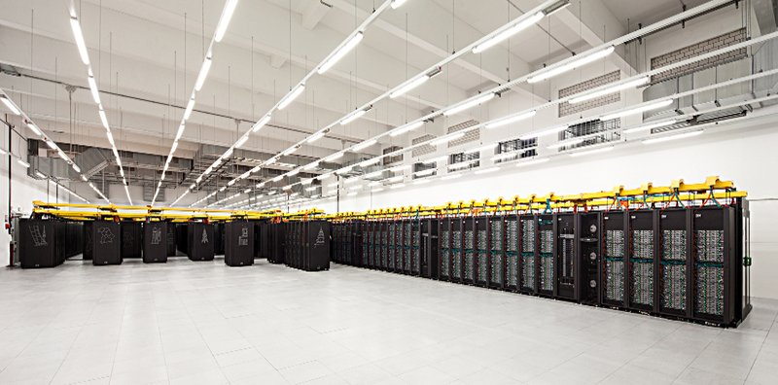
Molecular Simulation for Personalized Medicine
Running on all cores of SuperMUC Phase1+2
Docking simulation of potentials drugs for breast cancer
37 hours total run time
241,672 cores
8.900.000 CPU hours
5 Terabytes of data produced
~100 target binding affinities
EU Projects COMPAT and MAPPER
http://www.compat-project.eu

Slide 7
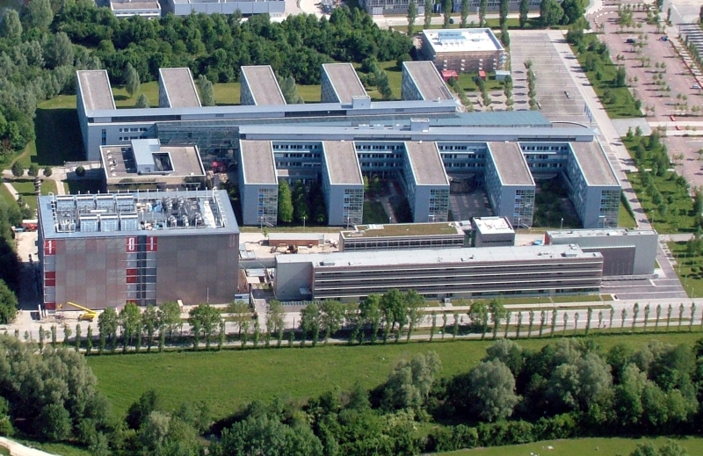
Leibniz Supercomputing Centre of the Bavarian Academy of Sciences and Humanities
With approx. 250 employees
for more than 100.000 students and
for more than 30.000 employees
including 8.500 scientists
European Supercomputing Centre
National Supercomputing Centre
Regional Computer Centre for all Bavarian Universities
Computer Centre for all Munich Universities
Photo: Ernst Graf

Slide 8
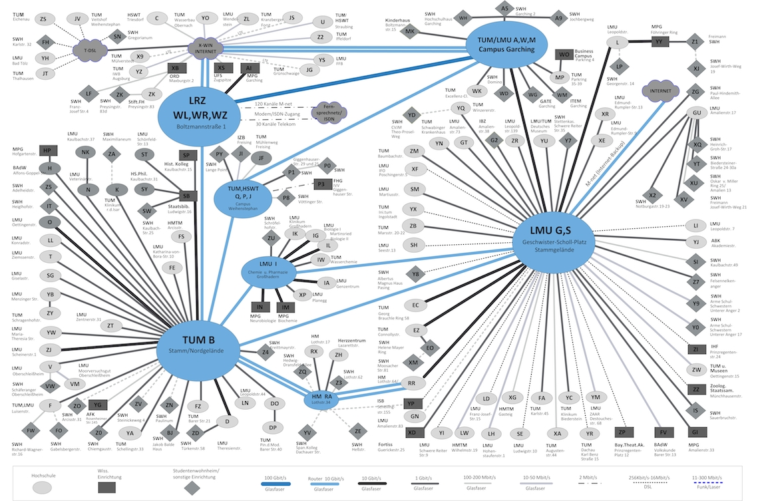
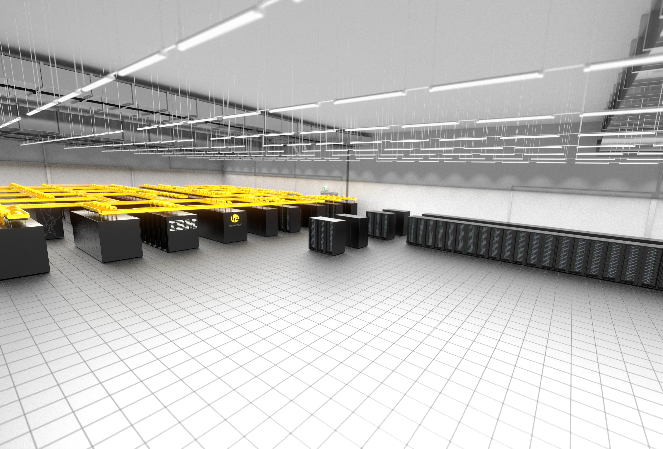
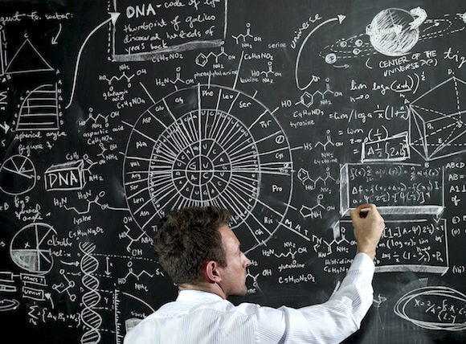
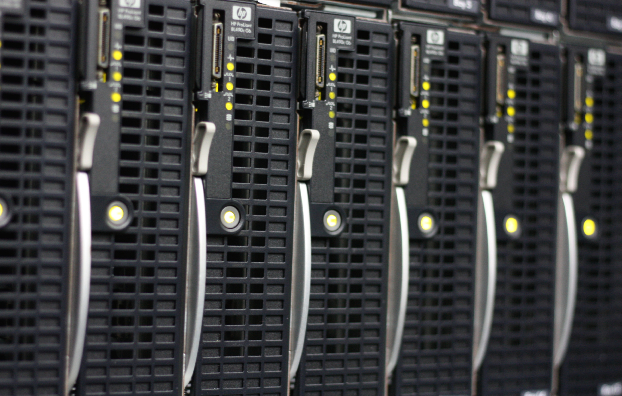
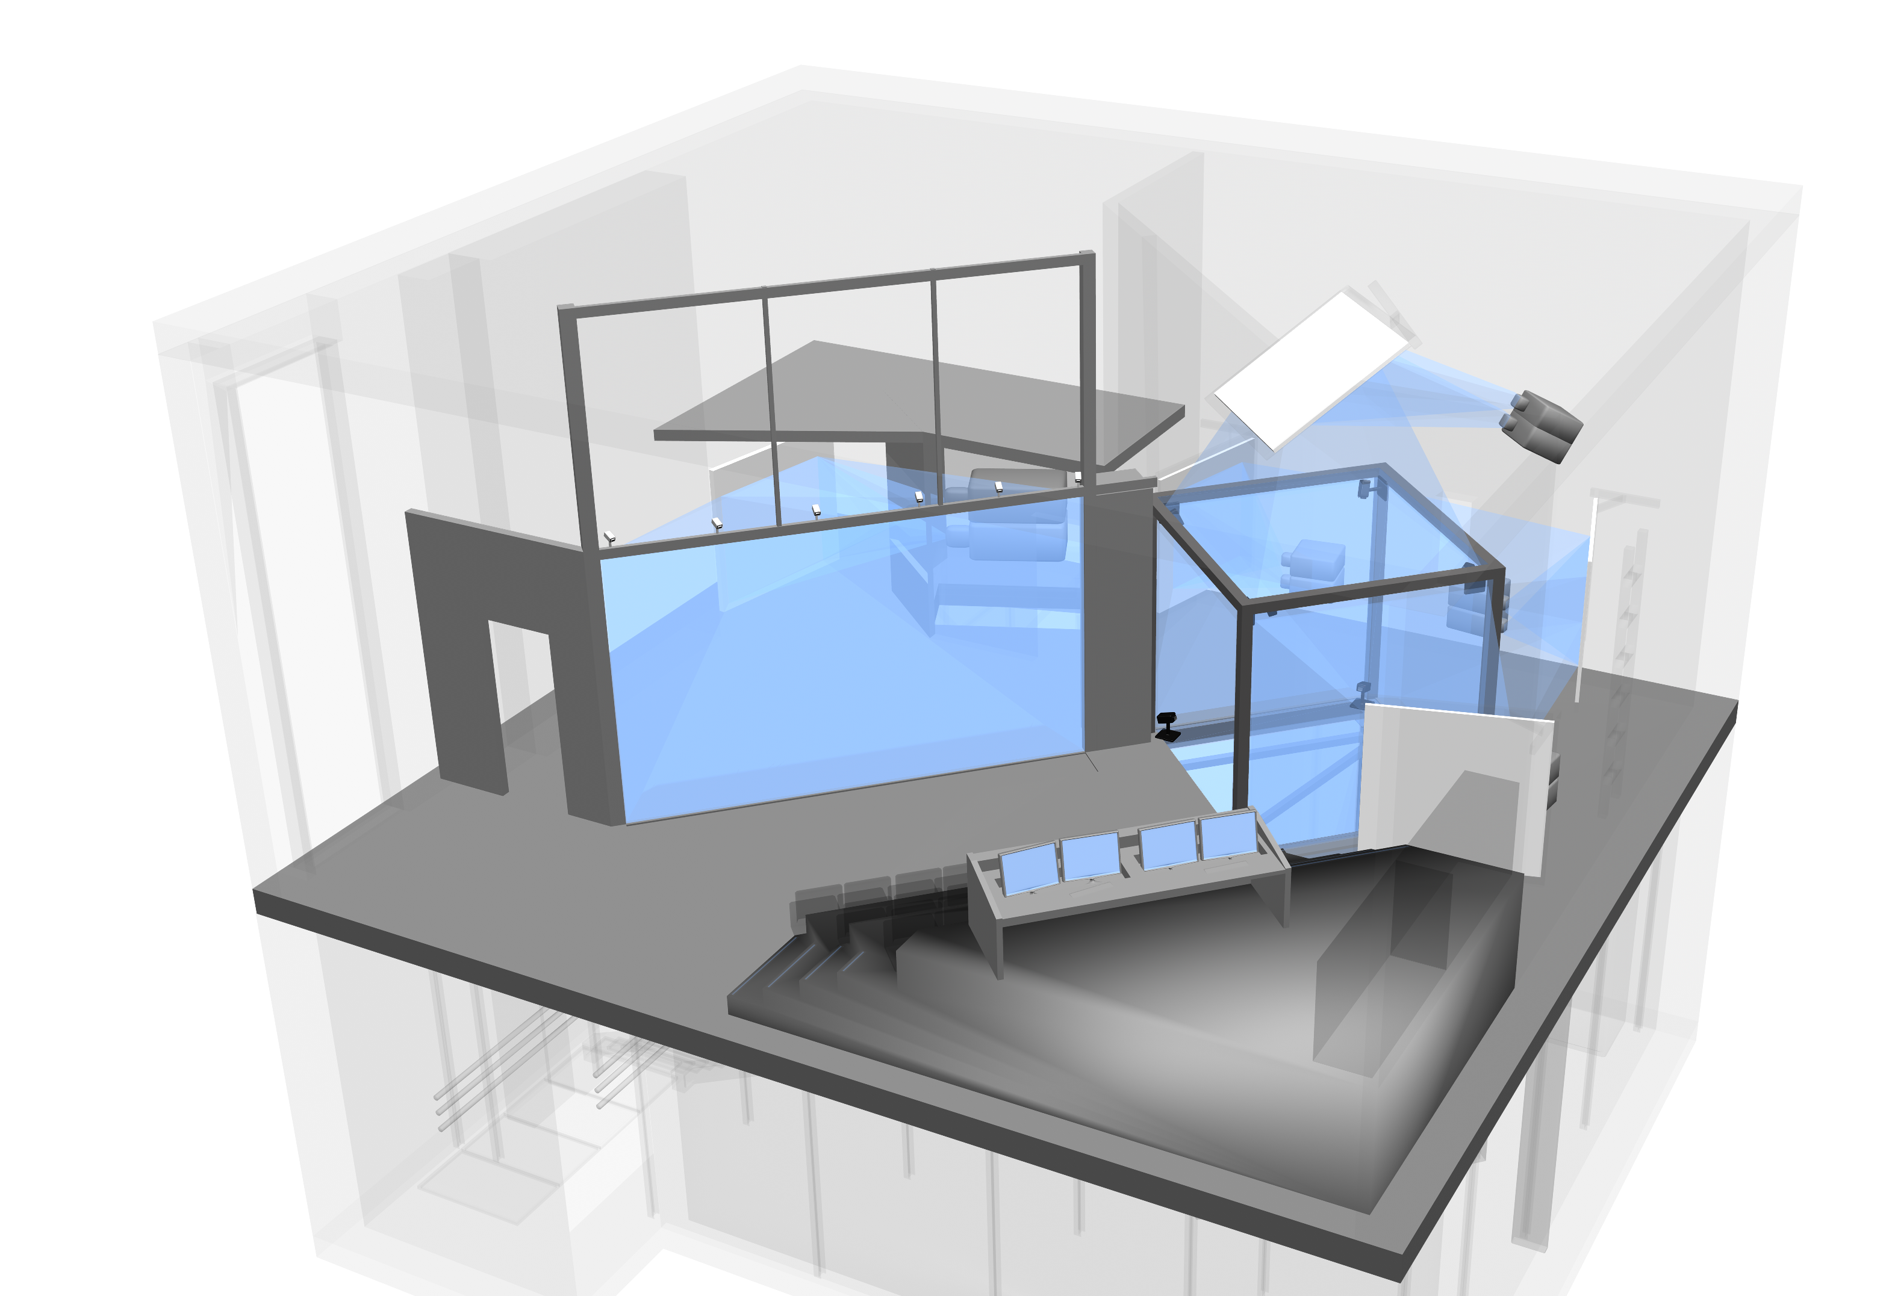
LRZ as IT Competence Centre: Providing Comprehensive IT Services for Science
Service Desk
Tailored Solutions
Application Software Support
Backup & Archive
IT Security
Trainings & Workshops
Personal Consulting
Authentication & Authorization
High Speed Networking:
Munich Scientific Network
High Performance Computing: SuperMUC, LinuxCluster
Big Data:
Bavarian State Library Digital Archive
Virtual Reality & Visualisation:
V2C (CAVE, Powerwall)
Notes:
800 Webserver für >400 akad. Einrichtungen
Betrieb der eLearning-Systeme „Moodle“
E-Maildienste (einschl. Anti-Spam-Maßnahmen)
Groupware auf Basis von Microsoft Exchange
Spezielle Ausrüstung
Virtuelle Realität & Visualisierung
Videokonferenzen
Scanner für Dias und Großformate (>A0), Posterdrucker

Slide 9
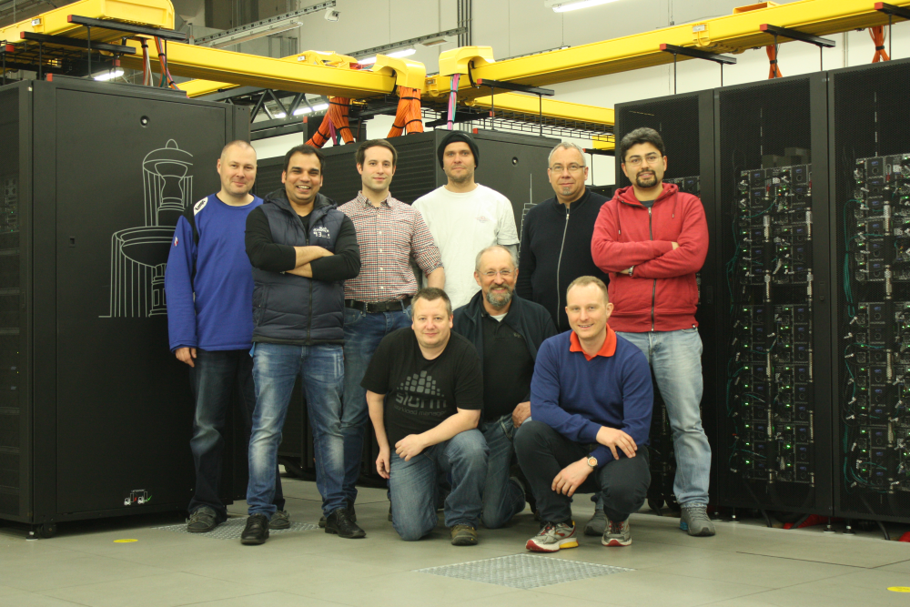
LRZ Application Labs: Who we are
Members:
M. Allalen
F. Baruffa
C. Bernau
D. Brayford
G. Brietzke
H. Brüchle
M. Gerald
S. Hachinger
N. Hammer
L. Iapichino
F. Jamitzky
A. Karmakar
C. Navarrete
M. Ohlerich
A. Raganin
Y. Wang
V. Weinberg
Application specialists with domain expertise
Domains:
Astro- and Plasma Physics (AstroLab)
Biophysics and computational Chemistry (BioLab)
Data Analytics and Machine Learning (BigDataLab)
Computational Fluid Dynamics (CFD Lab)
Geo Sciences (GeoLab)
© ITWM/LRZ

Slide 10
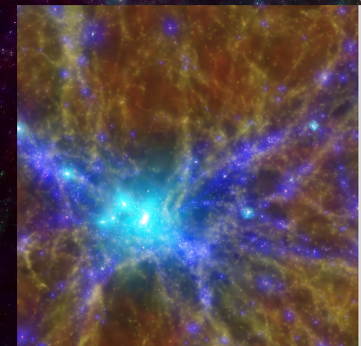
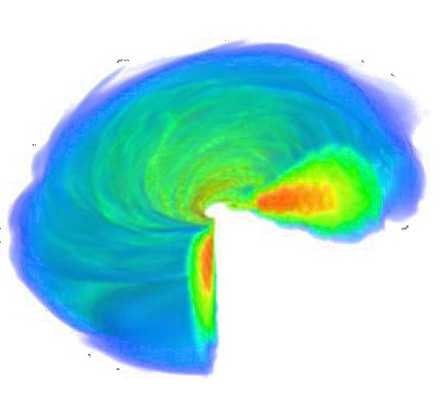
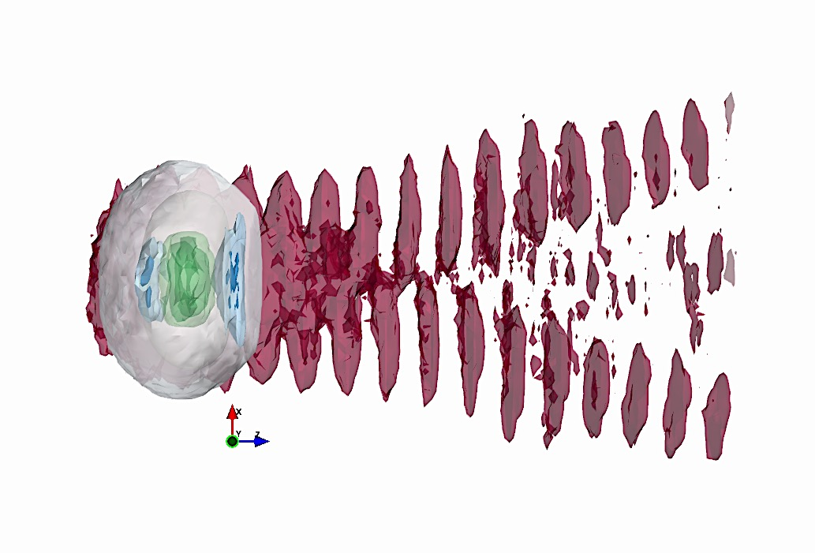
AstroLab: Mission Statement
© K. Dolag et al. (LMU)
© C. Federrath et al. (ANU)
Dedicated team to provide advanced high-level support to the Astrophysics and Plasma physics communities
Efficient HPC utilization
Scalable parallel algorithm design
Application tuning and code modernization
Long-lasting large-scale data management
© M. Bugli et al. (MPA)
© K. Bamberg et al. (LMU)

Slide 11
AstroLab Recent Projects
High-Level Support
Advanced high-level support call (ADVISOR)
Projects and Collaborations
Intel® Parallel Computing Center (IPCC)
Magneticum Project (Cluster Universe, LMU)
Hydro CLUES (LMU, AIP Potsdam)
Gadget algorithm improvements (PhD Project)
Largest Turbulence Simulation (ANU, Uni Heidelberg)
Plasma Wakefield Simulations (LMU/CERN)
C2PAP CosmoSim Web Portal (LMU, Cluster Universe)

Slide 12
C2PAP-CosmoSim Web Portal
Work with simulation data of the universe to create different views for analysis (Zoom, Multi-Layers, Virtual Observatories)
Explore theoretical performance of future X-ray satellites (eROSITA, Athena)
Perform realistic exploration of the potential of such experiments
Evaluate ability to detect real galaxy clusters and groups across cosmic time
Explore global and internal properties from current and future X-ray missions
Large, underlying cosmological simulations allow users to select systems across a wide range of mass and dynamical states.
Notes:
Allows testing of assumptions of hydrostatic equilibrium and spherical symmetry (typically made when interpreting real X-ray observations)

Slide 13
Partnership Initiative Computational Sciences πCS
Individualized services for selected scientific groups – flagship role
Dedicated point-of-contact
Individual support and guidance and targeted training &education
Planning dependability for use case specific optimized IT infrastructures
Early access to latest IT infrastructure (hard- and software) developments and specification of future requirements
Access to IT competence network and expertise at CS and Math departments
Partner contribution
Embedding IT experts in user groups
Joint research projects (including funding)
Scientific partnership – equal footing – joint publications
LRZ benefits
Understanding the (current and future) needs and requirements of the respective scientific domain
Developing future services for all user groups
Thematic focusing: Environmental Computing
The LRZ Partnership Initiative Computational Science (piCS)
http://www.sciencedirect.com/science/article/pii/S1877050914003433

Slide 14
LRZ as Big Data Competence Centre
Provide high-level IT infrastructure for Big Data and Data Science
Develop future high-level Big Data services operated by LRZ
Follows successful piCS model (Partnership Computational Sciences)
Dedicated point of contact
Initiates internal project through tiger-team – experts from all departments and groups at LRZ
Initial workshop
Introduction of LRZ services
Extraction of user requirements for Big Data/Data Science Services
Joint co-design of IT infrastructure and user application
Individual support, guidance and training

Slide 15
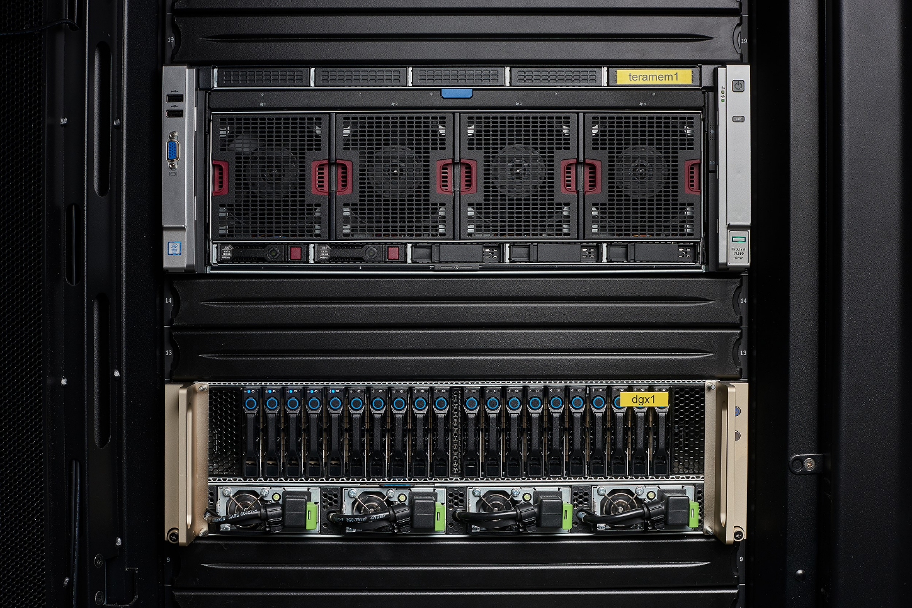
“Supercomputer in a box“: DGX-1 and Teramem1
Teramem1 System
Available Software Teramem
R/Rstudio
Redis
LRZ Stack
Hardware Features:
4-way HP DL 580 Gen9
96 cores (“Broadwell”)
6.1 TB RAM
Linux Cluster Integration
Nvidia DGX-1 System
Available Software DGX-1
Tensorflow
Caffe
Theano
CNTK
MXNet
Torch
DIGITS
Hardware Features:
8 x Nvidia Pascal P100 GPUs
170 Terafllops (GPU FP 16)
128 GB GPU memory
NVLink between GPUs
2 x Dual 20-core Intel Xeon E5-2698
512GB RAM main memory
28672 Nvidia CUDA Cores

Slide 16
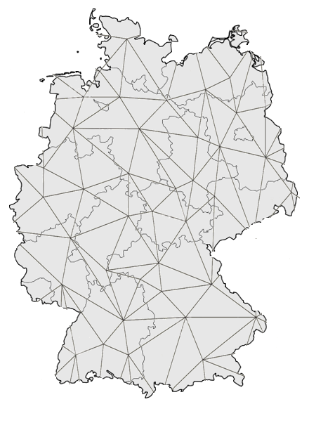
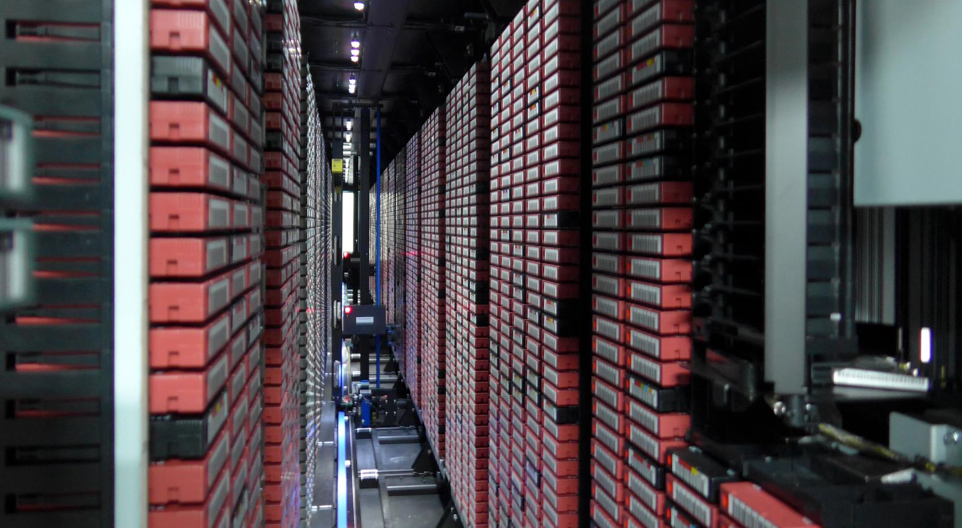
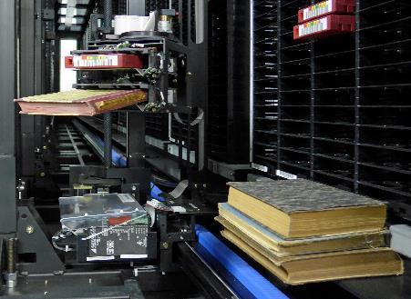
DFG Project GeRDI
Generic Research
Data Infrastructure:
supporting scientific data workflows from data source to archive
Findable Accessible Interoperable Re-usable
© LRZ
Title: GeRDI – Generic Research Data Infrastructure
Partner: ZBW Kiel, CAU Kiel, TU Dresden, DFN
Duration: 2016 - 2019

Slide 17
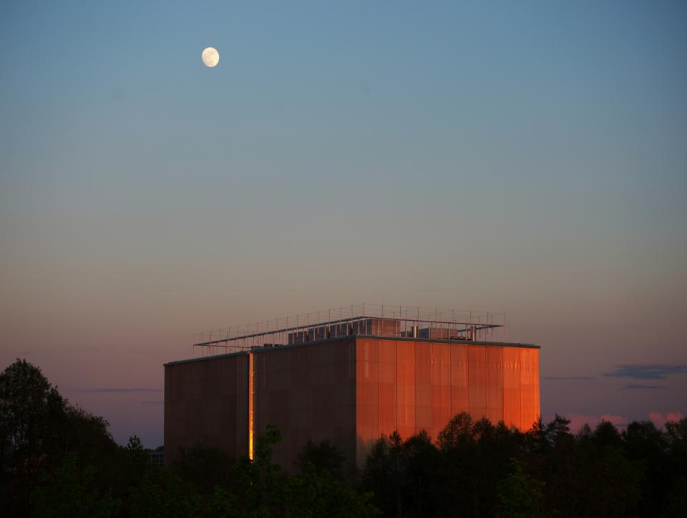
The Leibniz Supercomputing Centre in the Landscape of High Performance Computing
Dieter Kranzlmüller
kranzlmueller@lrz.de
Photo:Karl Behler

